Slide 1
Герой великой отечественной войны
Кравченко Лана, 1Б2.

Slide 2
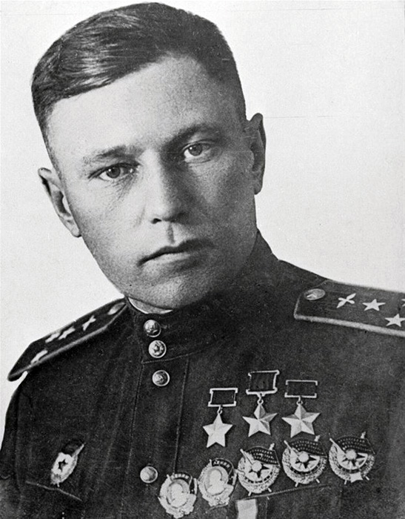
Покрышкин Александр Иванович
(6 марта 1913г. -13 ноября 1985 г.)
Он являлся советским лётчиком, вторым пилотом-истребителем среди лётчиков стран антигитлеровской коалиции во Второй мировой войне. Первый трижды Герой Советского Союза.
Маршал авиации (1972г.). Член ВКП(б) с 1942 года.
В 1933 году окончил 3-ю Пермскую военную школу авиационных техников, в 1934 - Ленинградскую военно-теоритическую авиашколу.
Служил техником звена связи 74-й стрелковой дивизии, дислоцировавшейся в Краснодаре.
Одновременно учился в Краснодарском аэроклубе. Написал 40 рапортов командирам, главкому ВВС, наркому обороны, пока не был направлен в 1-ю Качинскую военную авиационную школу лётчиков им. А.Ф.Мясникова, которую с отличием окончил в 1939 году.
Направлен служить в 55-й истребительный авиационный полк.
В 1941 году старший лейтенант Покрышкин назначен заместителем командира эскадрильи. Одним из первых в полку освоил истребитель МиГ-3.

Slide 3
В первом боевом вылете по ошибке сбил Су-2. Этот случай ему потом долго будут припоминать и начальство, и особисты.
23 июня в воздушном бою с 5 Me-109 в районе реки Прут сбил одного из них, но и сам был подбит. С большим трудом дотянул до своего аэродрома и совершил посадку.
Летом 1941 года в боях на Южном фронте сбил несколько самолётов противника, но из-за уничтожения полковых документов они не были ему засчитаны.
В начале 1942 года полк был переведён в тыл в Заказвказье. В числе других лётчиков освоил самолёт P-39 «Аэрокобра», даже перегонял эти самолёты из Ирана. На фронт попал снова только весной 1943 года. Особо отличился во время боёв на Кубани. Именно здесь родилась его знаменитая формула: «Высота, скорость, манёвр, огонь».

Slide 4
Звание Героя Советского Союза с вручением ордена Ленина и медали "Золотая Звезда" командир эскадрильи 16-го гвардейского истребительного авиационного полка гвардии капитану А.И. Покрышкину присвоено 24 мая 1943 года за 354 боевых вылетов, 54 воздушных боев, 13 лично и 6 в группе сбитых самолёта противника.
Второй медали "Золотая Звезда" Командир того же полка гвардии майор Покрышкин удостоен 24 августа 1943 года за 455 боевых вылетов и 30 лично сбитых самолетов противника.
Позже участвовал в боях над Чёрным морем и над Днепром.
Третьей медали "Золотая Звезда" командир 9-й гвардейской дивизии гвардии подполковник Покрышкин удостоен 19 августа 1944 года за «за образцовое выполнение боевых заданий командования и геройские подвиги на фронте борьбы с немецкими захватчиками».
Таким образом, он стал первым трижды Героем Советского Союза!

Slide 5
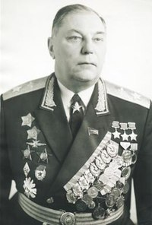
Лётчики-истребители 2ВА первыми в мире, в авиационной практике, массово, использовали шоссейную дорогу для взлёта и посадки. Первое испытание необычного аэродрома А. И. Покрышкин произвёл лично.
В большинстве вылетов Покрышкин брал на себя самую трудную задачу — сбить ведущего. Как он понял из опыта 1941—1942, подбить ведущего значило деморализовать противника и часто этим заставить его вернуться на свой аэродром.

Slide 6
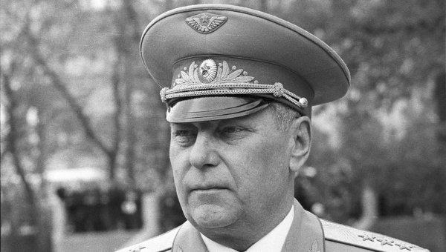
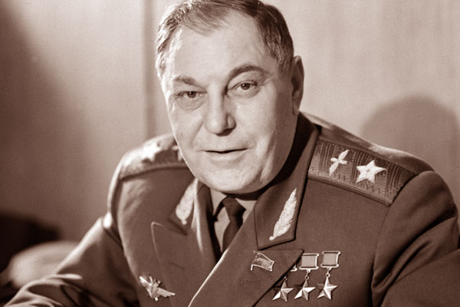
«Побеждают только те, кто не дрогнул, не повернул обратно».
«Пусть слабаки стреляют на двести метров, а я буду стрелять на сто и меньше!»

Slide 7
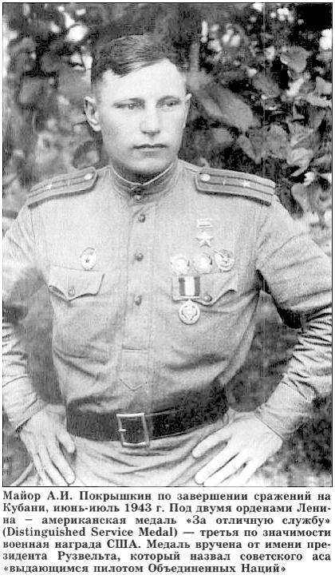
Награждён 6 орденами Ленина, орденом Октябрьской Революции, 4 орденами Красного Знамени, 2 орденами Суворова 2 степени, орденом Отечественной войны 1 степени, 2 орденами Красной Звезды, орденом «За службу Родине в Вооружённых Силах СССР» 3 степени, медалями, 19 иностранными орденами и медалями. Бронзовый бюст установлен на родине в Новосибирске. Почётный гражданин Новосибирска. Автор книг: «Крылья истребителя», «Твоя почётная обязанность», «Небо войны», «Познать себя в бою».
Умер 13 ноября 1985 года. Похоронен в Москве на Новодевичьем кладбище.

